Slide 1

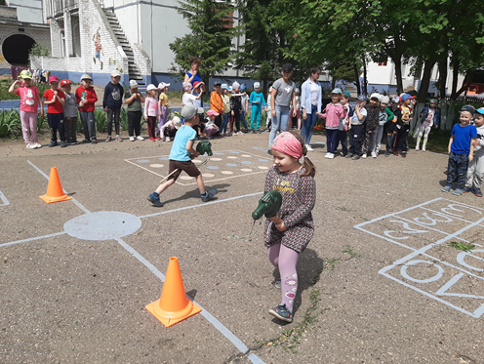
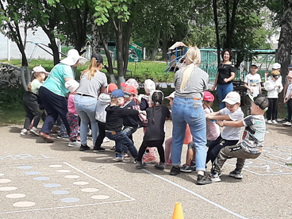
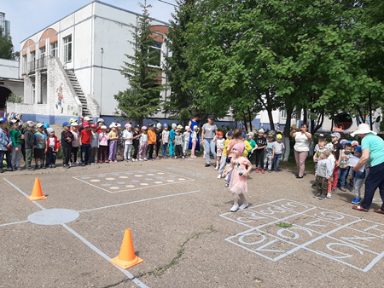
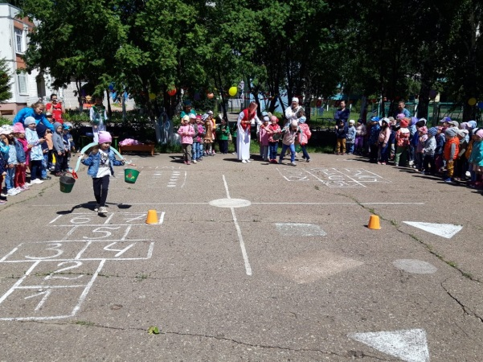
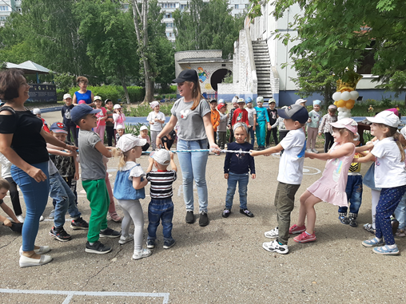
Муниципальное автономное дошкольное образовательное учреждение
«Детский сад № 402 комбинированного вида»
Советского района г.Казани
Праздник «Сабантуй»
Продолжать знакомить детей с традициями, культурой и обычаями татарского народа, дать представления о празднике "Сабантуй", вызвать интерес к татарской культуре, татарской национальной борьбе и желание участвовать в состязаниях;
фото
фото

